Slide 1



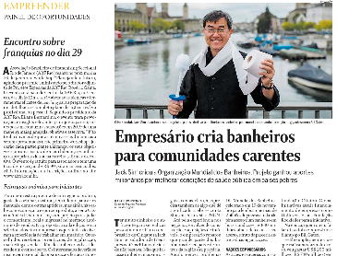
JORNAL
Noticiário
Página inteira
Formato: standard 6 colunas
Tamano: 6col x 52cm (29,7cm x 52cm)
Arquivo: pdf x1a, 300dpi, cmyk
O GLOBO, VALOR, EXTRA e NITERÓI
Meia página
Formato: standard 6 colunas
Tamanho: 6col x 26cm (29,7cm x 26cm)
Arquivo: pdf x1a, 300dpi, cmyk
O GLOBO, VALOR, EXTRA e NITERÓI
Página dupla
Formato: standard 6 colunas
Tamano: 12col x 52cm (61,4cm x 52cm)
Arquivo: pdf x1a, 300dpi, cmyk
O GLOBO, VALOR, EXTRA e NITERÓI

Slide 2
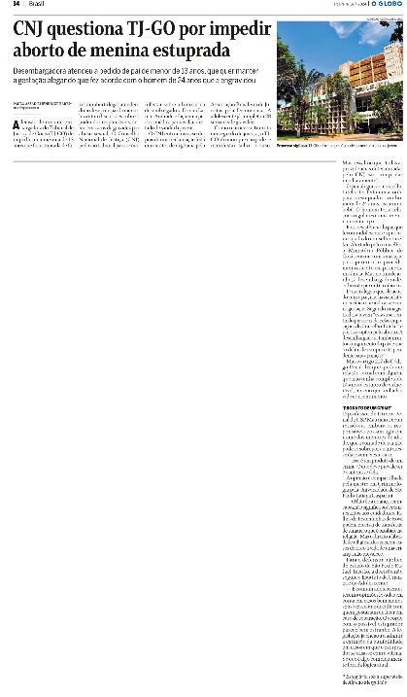
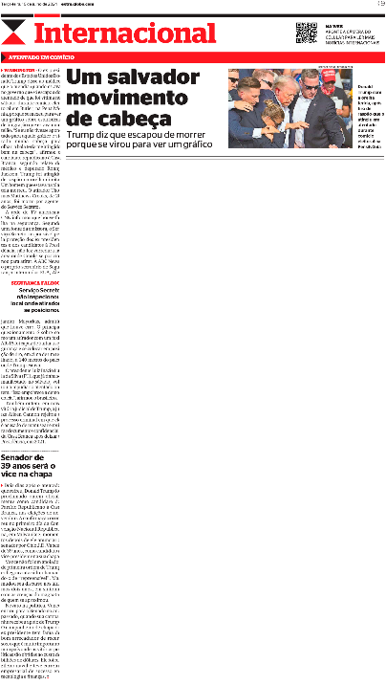
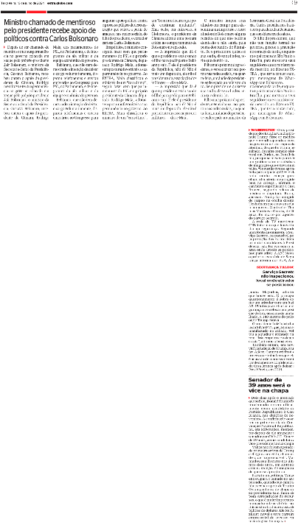
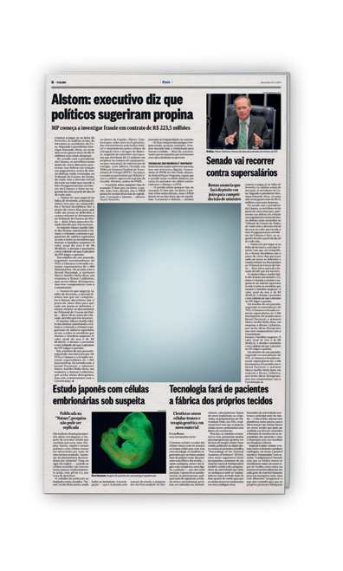
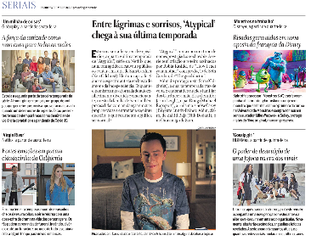
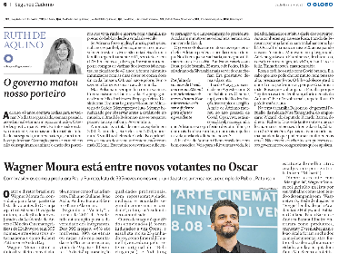
JORNAL
Noticiário
Rouba-página
Formato: standard 6 colunas
Tamanho: 5col x 40cm (24,6cm x 40cm)
Arquivo: pdf x1a, 300dpi, cmyk
O GLOBO, VALOR, EXTRA e NITERÓI
Rouba-página dupla
Formato: standard 6 colunas
Tamanho: 10col x 40cm (51,2cm x 40cm)
Arquivo: pdf x1a, 300dpi, cmyk
O GLOBO, VALOR, EXTRA e NITERÓI
Meia página dupla
Formato: standard 6 colunas
Tamanho: 12col x 26cm (61,4cm x 26cm)
Arquivo: pdf x1a, 300dpi, cmyk
O GLOBO, VALOR, EXTRA e NITERÓI

Slide 3
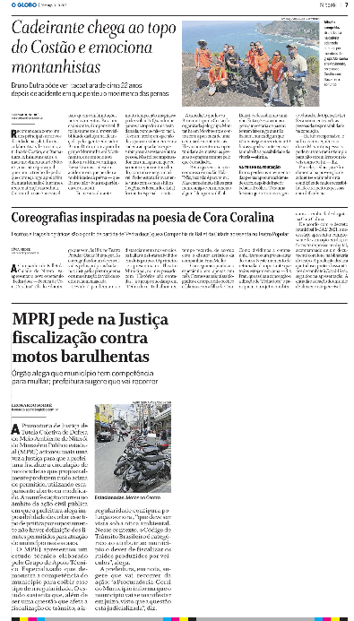
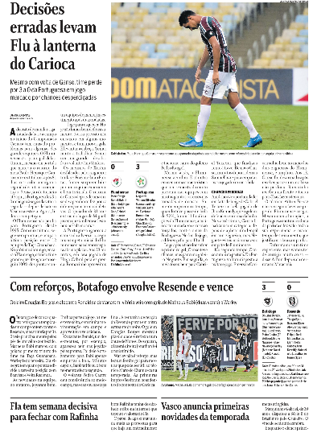
JORNAL
Noticiário
1/4 de página
Formato: standard 6 colunas
Tamanho: 3col x 26cm (14,6cm x 26cm)
Arquivo: pdf x1a, 300dpi, cmyk
O GLOBO, VALOR, EXTRA e NITERÓI
Rodapé padrão
Formato: standard 6 colunas
Tamanho: 6col x 10cm (29,7cm x 10cm)
Arquivo: pdf x1a, 300dpi, cmyk
O GLOBO, VALOR, EXTRA e NITERÓI

Slide 4
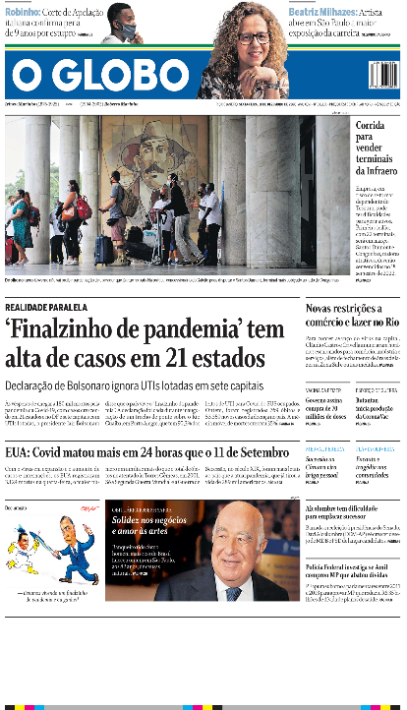
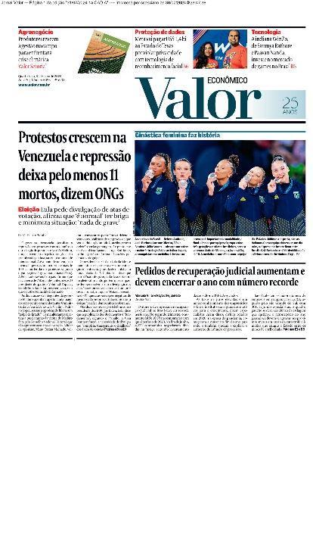
JORNAL
Capas
Capa edição
Veículo: O GLOBO E EXTRA
Formato: standard 6 colunas
Tamanho máximo: 6col x 10cm (29,7cm x 10cm)
Arquivo: pdf x1a, 300dpi, cmyk
Veículo: VALOR
Formato: standard 5 colunas
Tamanho máximo: 5col x 20cm (29,7cm x 20cm)
ou 4col x 26cm (23,7cm x 26cm)
Arquivo: pdf x1a, 300dpi, cmyk

Slide 5
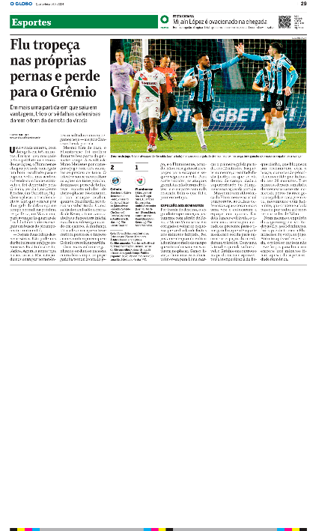
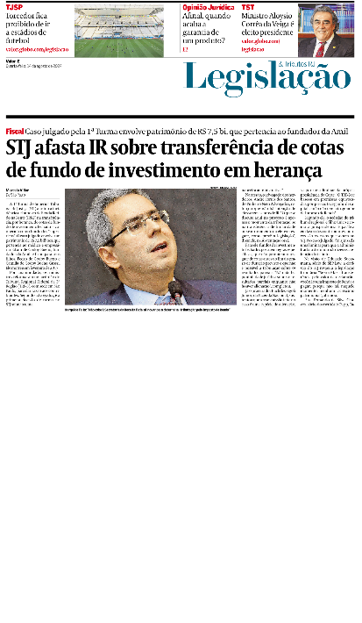
JORNAL
Capas
Capas internas
Veículo: O GLOBO
Cadernos: Economia e Saúde/Rio/Esportes
Formato: standard 6 colunas
Tamanho máximo: 6col x 26cm (29,7cm x 26cm)
Arquivo: pdf x1a, 300dpi, cmyk
Veículo: VALOR
Cadernos: Empresas, Finanças e Legislação SP ou RJ
Formato: standard 6 colunas
Tamanho máximo: 6col x 26cm (29,7cm x 26cm)
ou 5col x 35cm (24,6cm x 35cm)
Arquivo: pdf x1a, 300dpi, cmyk

Slide 6
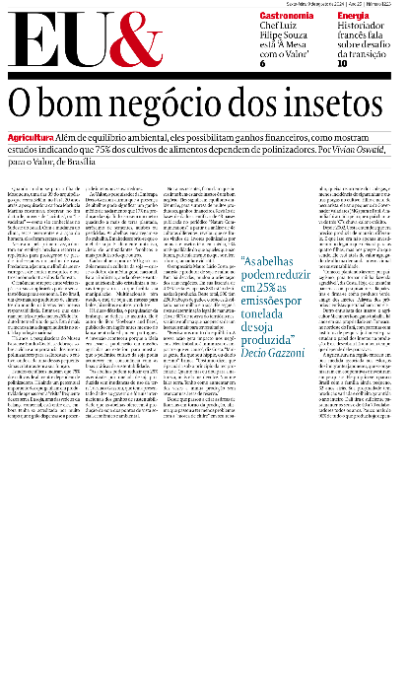

JORNAL
EU&FDS
Capa
Formato: standard 5 colunas
Tamanho máximo: 5col x 20cm (29,7cm x 20cm)
Arquivo: pdf x1a, 300dpi, cmyk
VALOR
Página dupla
Formato: standard 5 colunas
Tamanho: 10col x 52cm (61,4cm x 52cm)
Arquivo: pdf x1a, 300dpi, cmyk
VALOR
Página inteira
Formato: standard 5 colunas
Tamanho: 5col x 52cm (29,7cm x 52cm)
Arquivo: pdf x1a, 300dpi, cmyk
VALOR

Slide 7
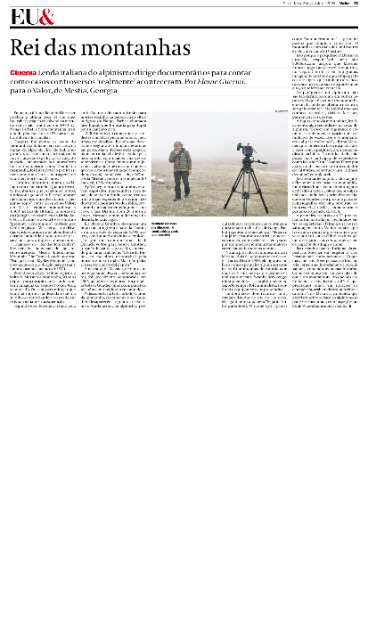
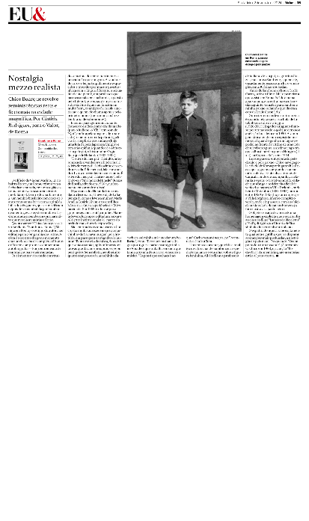
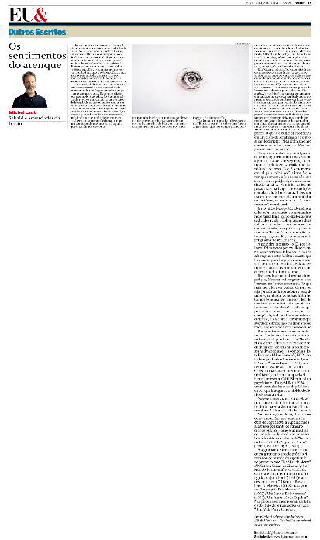
JORNAL
EU&FDS
Meia página
Formato: standard 5 colunas
Tamanho: 5col x 26cm (29,7cm x 26cm)
Arquivo: pdf x1a, 300dpi, cmyk
VALOR
Meia página dupla
Formato: standard 5 colunas
Tamanho: 10col x 26cm (61,4cm x 26cm)
Arquivo: pdf x1a, 300dpi, cmyk
VALOR
Rouba-página
Formato: standard 5 colunas
Tamanho: 5col x 40cm (23,7cm x 40cm)
Arquivo: pdf x1a, 300dpi, cmyk
VALOR

Slide 8
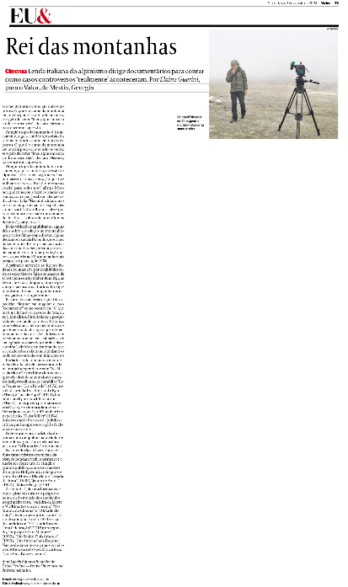
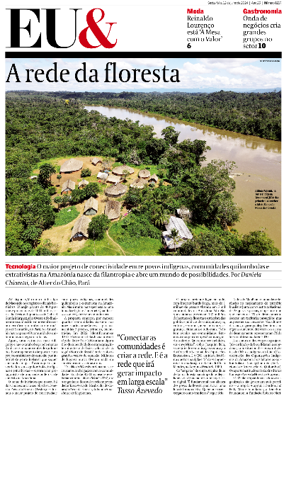
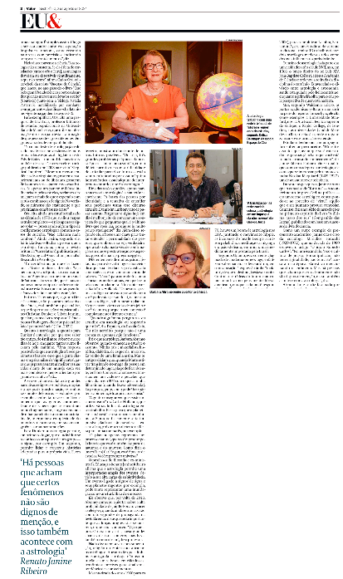
JORNAL
EU&FDS
Rouba-página dupla
Formato: standard 5 colunas
Tamanho: 10col x 40cm (51,2cm x 40cm)
Arquivo: pdf x1a, 300dpi, cmyk
VALOR
Rodapé padrão
Formato: standard 5 colunas
Tamanho: 5col x 10cm (29,7cm x 10cm)
Arquivo: pdf x1a, 300dpi, cmyk
VALOR
1/4 de página
Formato: standard 5 colunas
Tamanho: 3col x 26cm (17,7cm x 26cm)
Arquivo: pdf x1a, 300dpi, cmyk
VALOR

Slide 9
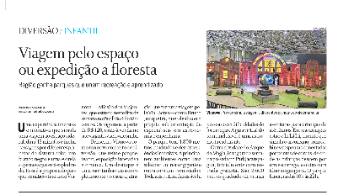
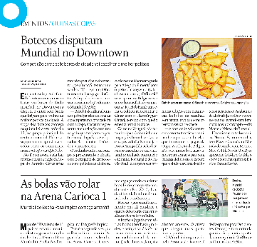
JORNAL
SUPLEMENTOS FORMATO REVISTA
Página inteira
Formato: revista 5 colunas
Tamanho: 5col x 27cm
Medida sangrado: 26,7cm x 30,4cm
Medida não sangrado: 23,5cm x 27cm
Arquivo: pdf x1a, 300dpi, cmyk
RIO SHOW, CANAL EXTRA, ZONA SUL,
BARRA E TIJUCA/ ZONA NORTE
Meia página
Formato: revista 5 colunas
Tamanho: 5col x 14cm
Medida sangrado: 26,7cm x 15,7cm
Medida não sangrado: 23,5cm x 14cm
Arquivo: pdf x1a, 300dpi, cmyk
RIO SHOW, CANAL EXTRA, ZONA SUL,
BARRA E TIJUCA/ ZONA NORTE
Página dupla
Formato: revista 5 colunas
Tamanho: 10col x 27cm
Medida sangrado: 52,4cm x 30,4cm
Medida não sangrado: 49cm x 27cm
Arquivo: pdf x1a, 300dpi, cmyk
RIO SHOW, CANAL EXTRA, ZONA SUL,
BARRA E TIJUCA/ ZONA NORTE
¼ de página
Formato: revista 5 colunas
Tamanho: 5col x 7cm
Medida sangrado: 26,7cm x 8,7cm
Medida não sangrado: 23,5cm x 7cm
Arquivo: pdf x1a, 300dpi, cmyk
RIO SHOW, CANAL EXTRA, ZONA SUL,
BARRA E TIJUCA/ ZONA NORTE

Slide 10
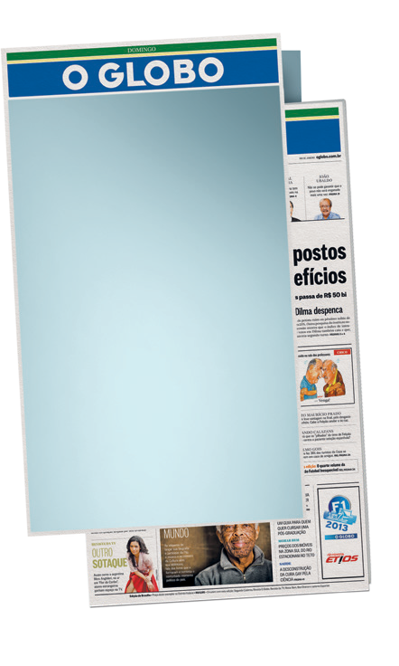
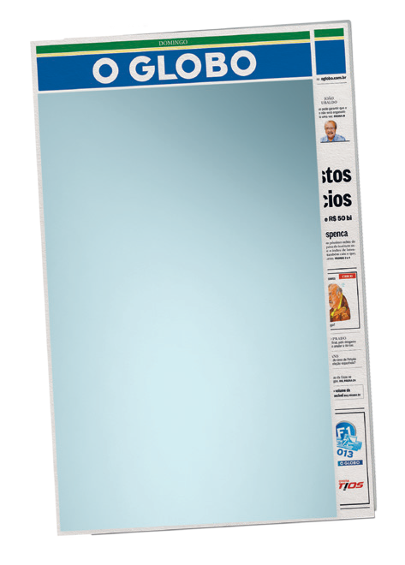
JORNAL
FORMATOS ESPECIAIS
Sobrecapa inteira
Veículo: O GLOBO, VALOR E EXTRA
Formato: standard
Produto: 4 páginas no primeiro caderno –
capa, 2.ª capa, 3.ª capa e contra-capa.
Tamanho O Globo e Extra: capa frente 29,7cmx45cm.
demais páginas 29,7cm x 52cm.
se internas ligadas 61,4 cm largura x 52cm altura.
Tamanho Valor: capa frente 29,7cmx42cm.
demais páginas 29,7cm x 52cm.
se internas ligadas 61,4 cm largura x 52cm altura
Arquivo: pdf x1a, 300dpi, cmyk
Sobrecapa falsa
Veículo: O GLOBO, VALOR E EXTRA
Formato: standard
Produto: 2 páginas no primeiro caderno –
capa, 2.ª capa (verso da capa)
Tamanho O Globo e Extra: capa frente 29,7cmx45cm.
2. capa verso 29,7cm x 52cm.
Tamanho Valor: capa frente 29,7cmx42cm.
capa verso 29,7cm x 52cm.
Arquivo: pdf x1a, 300dpi, cmyk

Slide 11
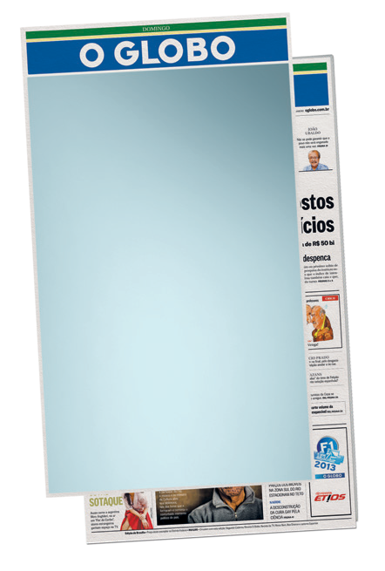
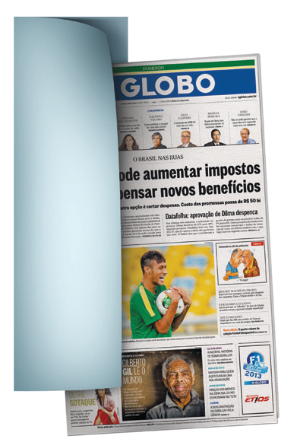
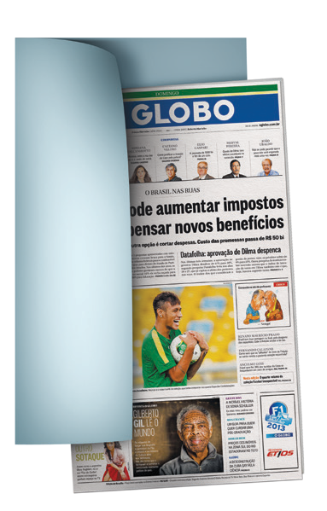
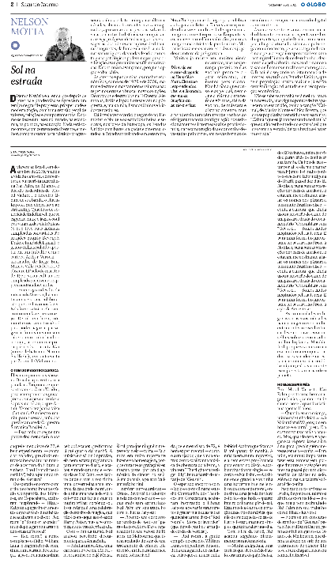
JORNAL
FORMATOS ESPECIAIS
Sobrecapa macarrão
Orelha
Orelha estendida
Ilhado
(formato mínimo 4x15)

Slide 12
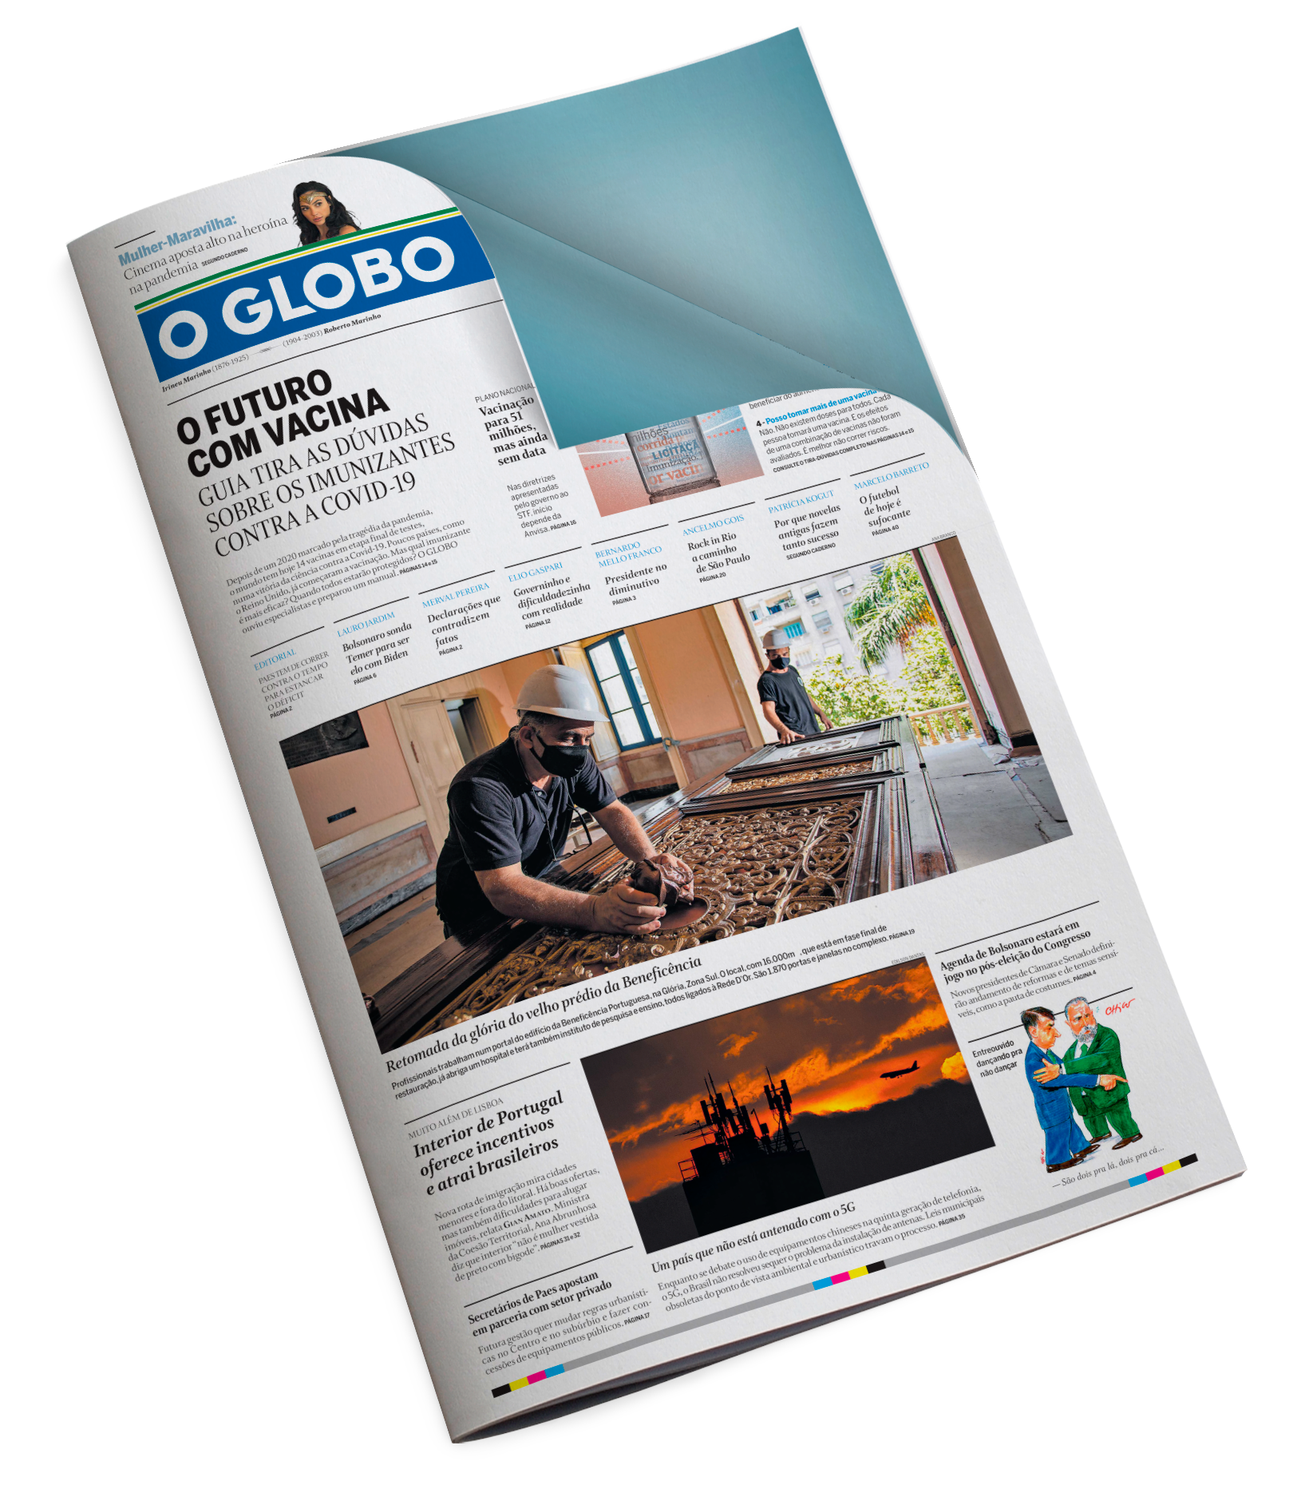
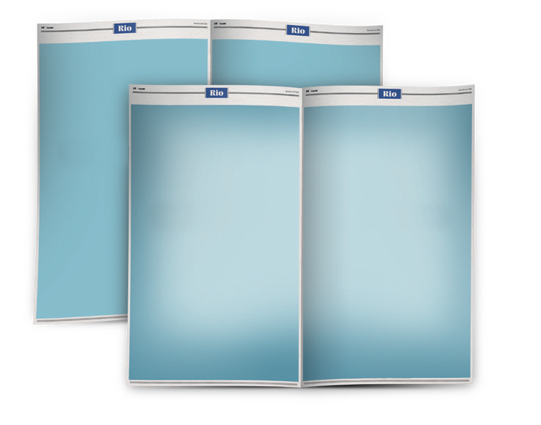
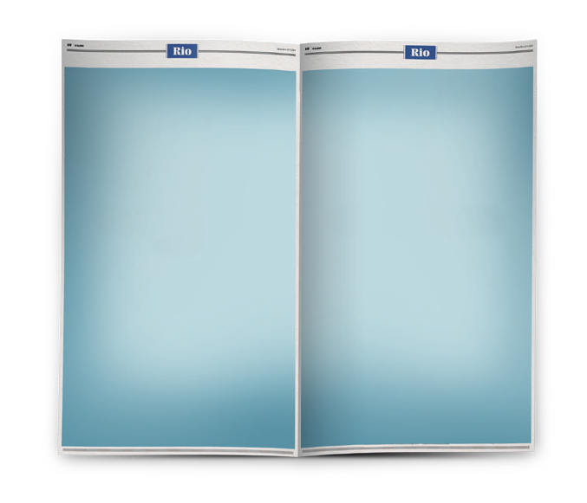
JORNAL
FORMATOS ESPECIAIS
Multipage
Dupla central
Dupla de abertura

Slide 13




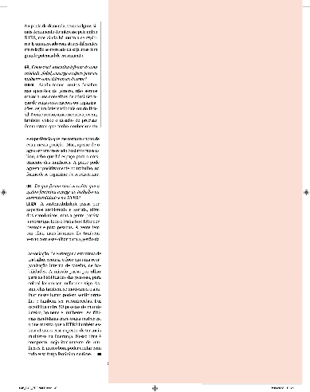
REVISTAS
Formato da revista: 20,2cm de largura 26,6cm de altura
Página inteira
Formato: Arquivo em 21,2cm de largura x 27,6cm de altura.
Essa medida é o formato da revista fechada + 5mm de sangria para cada margem.
Por conta do refile, reservar 1cm de margem
de segurança interna em cada margem.
Inserir marcas de corte.
Arquivo: PDF X1A, 300DPI, CMYK
2/3 na vertical
Formato: Arquivo em 14,4cm de largura 27,6cm de altura. Essa medida é a ocupação do espaço total na altura + 2/3 nas colunas, sendo 5mm de sangria em todas as margens. Na revista fica com 13,4 cm de largura por 26,6cm de altura. Por conta do refile, reservar 1cm de margem de segurança interna em cada margem. Inserir marcas de corte.
Arquivo: PDF X1A, 300DPI, CMYK
Página dupla
Formato: Arquivo em 41,4cm de largura x 27,6cm de altura.
Essa medida é o formato da revista aberta + 5mm de sangria para cada margem.
Por conta do refile, reservar 1cm de margem
de segurança interna em cada margem.
Inserir marcas de corte.
Arquivo: PDF X1A, 300DPI, CMYK

Slide 14
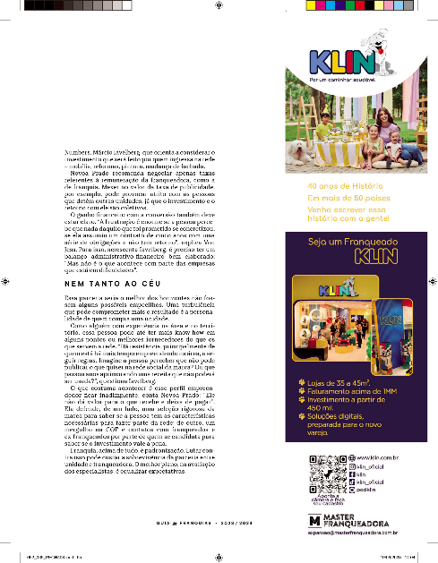
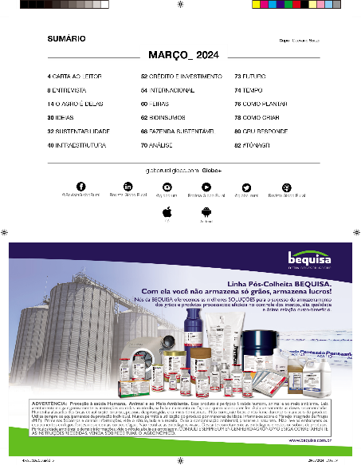
REVISTAS
Formato da revista: 20,2cm de largura 26,6cm de altura
1/3 na vertical
Formato: Arquivo em 7,7cm de largura 27,6cm de altura
Essa medida é a ocupação do espaço total
na altura + 1/3 nas colunas, sendo 5mm de sangria em todas as margens. Na revista fica com 6,7 cm de largura por 26,6cm de altura.
Por conta do refile, reservar 1cm de margem
de segurança interna em cada margem.
Inserir marcas de corte.
Arquivo: PDF X1A, 300DPI, CMYK
1/2 na horizontal
Formato: Arquivo em 21,2cm de largura x 14,3cm de altura. Essa medida é a ocupação do espaço total
na largura + 1/2 na altura, sendo 5mm de sangria em todas as margens. Na revista fica com 20,2cm de largura por 13,3cm de altura.
Por conta do refile, reservar 1cm de margem
de segurança interna em cada margem.
Inserir marcas de corte.
Arquivo: PDF X1A, 300DPI, CMYK

Slide 15







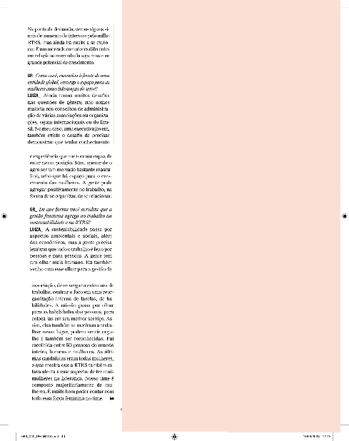
REVISTAS
REVISTAS DA CONDÉ NAST
Formato da revista: 20,8cm de largura 27,4cm de altura
Página simples
Formato: Arquivo em 21,8cm de largura x 28,4cm de altura.
Essa medida é o formato da revista fechada + 5mm de sangria para cada margem.
Por conta do refile, reservar 1cm de margem de segurança interna em cada margem. Inserir marcas de corte.
Arquivo: PDF X1A, 300DPI, CMYK
2/3 na vertical
Formato: Arquivo em 14,7cm de largura x 28,4cm de altura
Essa medida é a ocupação do espaço total na altura + 2/3 nas colunas, sendo 5mm de sangria em todas as margens. Na revista fica com 13,7 cm de largura por 27,4cm de altura.
Por conta do refile, reservar 1cm de margem de segurança interna em cada margem. Inserir marcas de corte.
Arquivo: PDF X1A, 300DPI, CMYK
Página dupla
Formato: Arquivo em 42,6cm de largura x 28,4cm de altura
Essa medida é o formato da revista aberta + 5mm de sangria para cada margem.
Por conta do refile, reservar 1cm de margem de segurança interna em cada margem. Inserir marcas de corte.
Arquivo: PDF X1A, 300DPI, CMYK

Slide 16

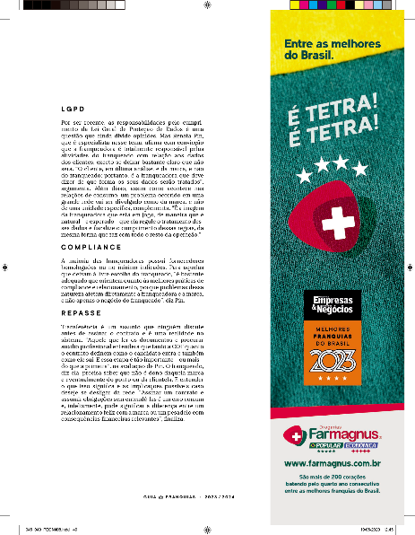
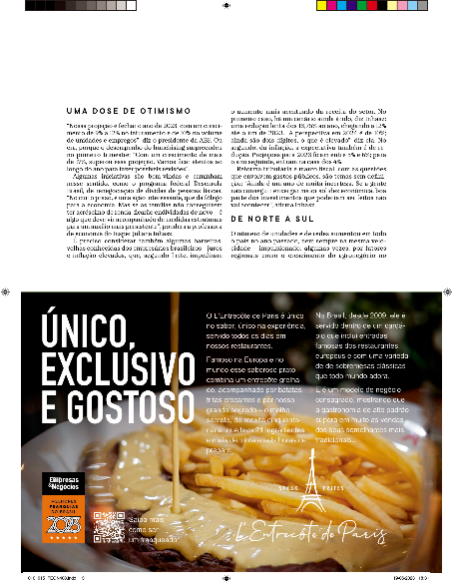
REVISTAS
Formato da revista: 20,8cm de largura 27,4cm de altura
1/3 na vertical
Formato: Arquivo em 7,0cm de largura x 27,4cm de altura
Formato do arquivo: 8,0cm de largura 28,4cm de altura
Essa medida é a ocupação do espaço total na altura + 1/3 nas colunas, sendo 5mm de sangria em todas as margens. Na revista fica com 7,0 cm de largura por 27,4cm de altura.
Por conta do refile, reservar 1cm de margem de segurança interna em cada margem. Inserir marcas de corte.
Arquivo: PDF X1A, 300DPI, CMYK
1/2 na horizontal
Formato: Arquivo em 21,8cm de largura x 14,7cm de altura
Essa medida é a ocupação do espaço total na largura + 1/2 na altura, sendo 5mm de sangria em todas as margens. Na revista fica com 20,8cm de largura por 13,7cm de altura.
Por conta do refile, reservar 1cm de margem de segurança interna em cada margem. Inserir marcas de corte.
Arquivo: PDF X1A, 300DPI, CMYK

